Slide 1
2D图像检测模型
噪声干扰、白盒攻击与黑盒攻击

Slide 2
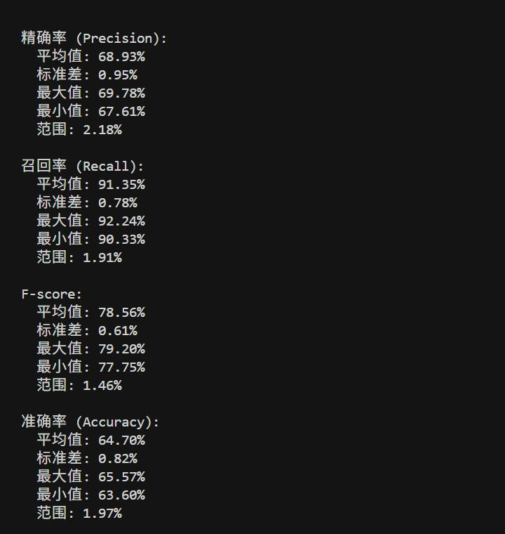
模型与数据集
基础模型，选用 pytorch 里已有的 Faster R-CNN 模型。因为直接用 VOC 数据集进行训练需要的时间太长，所以选择直接加载 COCO 数据集预训练权重，替换头部为适配 VOC2007 类别数的预测头，然后再调用 VOC2007 数据集进行多轮微调训练。最终用 VOC 数据集随机样本进行测试。
进行五轮微调后用 1000 张随机样本进行测试后得到的结果如图所示，精确率大约为 69%，召回率 91%，F-score0.78，准确率 64%。多次重复测试结果稳定，误差较小。
若再增加微调训练的轮数准确率等应该都会继续增加。训练结束后的模型会保存，之后的干扰等攻击会直接调用此模型。

Slide 3
高斯噪声
图像中每个像素都被加上一个“随机抖动值”，这个抖动值服从正态分布。
先把 VOC 图像转成 [0,1] 范围的张量，然后在 __call__ 里对输入图像 img 生成一个与其同尺寸的随机噪声张量：noise = torch.randn_like(img) * sigma。 torch.randn_like(img) 代表均值为 0、方差为 1 的高斯随机变量，乘上自定义的 sigma 值后就把噪声强度控制在指定水平。随后代码执行 torch.clamp(img + noise, 0.0, 1.0)，把加噪后的像素重新裁剪回合法区间，得到 img_noisy。

Slide 4
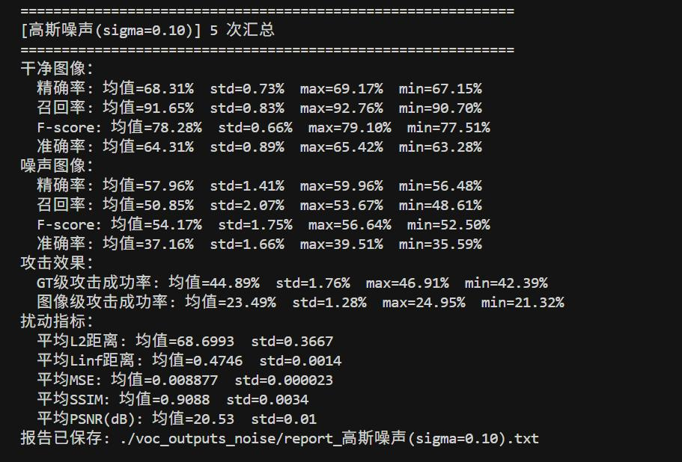
高斯噪声
噪声图像精确率 57.96%：模型预测框中真实目标占比 57.96%，较干净图像下降10%左右。
噪声图像召回率 50.85%：实际目标被成功检出比例仅 50.85%，大幅下降，说明噪声造成明显漏检。
噪声图像 F-score 54.17%：精确率与召回率综合指标 54.17%，整体检测性能中等下滑。
噪声图像准确率 37.16%：全图检测正确比例 37.16%，检测整体效果明显变差。
GT 级攻击成功率 44.89%：44.89% 的真实目标被噪声干扰导致未正确检出多。
图像级攻击成功率 23.49%：23.49% 的图片检测完全失效。
MSE 0.008877：图像均方误差，代表像素失真程度处于中等水平。
SSIM 0.9088：结构相似度中等，图像结构被一定程度破坏但未崩溃。
PSNR 20.53dB：画质指标中等，噪声可见但不过度失真。
总结：高斯噪声全局均匀扰动，使检测精度、漏检率、图像失真均处于中等水平，干扰温和但效果明显。

Slide 5
椒盐噪声
脉冲噪声，表现为图像里随机出现的黑白点：一部分像素被直接改成 1（盐，白点），另一部分被改成 0（椒，黑点），其余像素保持不变。
先读取输入图像张量 img（范围 [0,1]），然后按图像空间尺寸生成一个二维随机矩阵 rand = torch.rand((h, w))，再根据噪声概率参数 p 把像素位置分成两部分：rand < p/2 的位置记为“盐噪声”（像素强制置为 1.0），p/2 <= rand < p 的位置记为“椒噪声”（像素强制置为 0.0），其余位置保持原值不变。
这个实现和高斯噪声不同，它不是连续微扰，而是直接把部分像素“打白/打黑”，对小目标边缘和纹理信息破坏更明显。

Slide 6
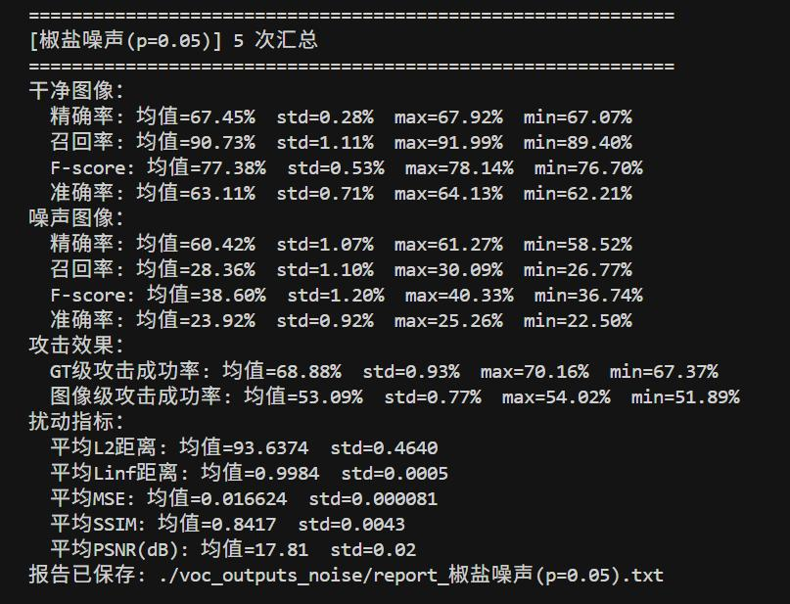
椒盐噪声
噪声图像精确率 60.42%：预测准确比例相对下降不多。
噪声图像召回率 28.36%：仅 28.36% 目标被检出，大幅暴跌，说明椒盐噪声造成极其严重的漏检。
噪声图像 F-score 38.60%：综合性能仅 38.60%，为三者中最低，检测几乎失效。
噪声图像准确率 23.92%：全图正确检测比例极低，模型基本失去检测能力。
GT 级攻击成功率 68.88%：近 69% 真实目标被干扰失效，干扰能力最强。
图像级攻击成功率 53.09%：超过一半图片完全检测失败，破坏范围最广。
MSE 0.016624：像素失真最大，图像被严重破坏。
SSIM 0.8417：结构相似度最低，目标边缘与纹理被严重破坏。
PSNR 17.81dB：画质最差，噪声对图像破坏最剧烈。
总结：椒盐噪声通过极端像素突变严重破坏目标特征，导致漏检爆炸、失真最大、干扰最强。

Slide 7
雨丝噪声
模拟下雨天气时相机成像中出现的条纹状干扰，通常表现为有方向的细长亮线或半透明线段。它不是随机点状，而是带有长度、角度和密度的结构化噪声。
把雨滴抽象成带方向的半透明线段并叠加到图像上。代码先把张量图像转成 PIL，然后用 ImageDraw 在图像上绘制 drop_count 条雨丝；每条雨丝的起点 (x,y) 随机采样，长度由 length 控制，方向由 angle_deg 决定（通过三角函数计算线段终点偏移 dx, dy），粗细由 thickness 控制，亮度和透明度由 intensity 映射成 RGBA alpha 值。所有雨丝绘制完成后再转回张量并 clamp 到 [0,1]。
这种实现相比前两种噪声更接近真实天气退化，它对检测模型的影响主要体现在遮挡和方向性纹理干扰上，尤其会影响边框定位稳定性。

Slide 8
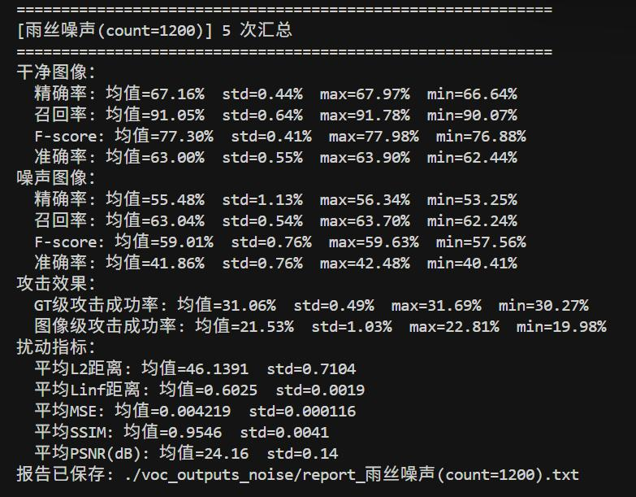
雨丝噪声
噪声图像精确率 55.48%：精确率下降中等，仍保留一定预测能力。
噪声图像召回率 63.04%：63.04% 目标被检出，为三者中最高，漏检最少。
噪声图像 F-score 59.01%：综合性能最好，检测效果下降最缓和。
噪声图像准确率 41.86%：全图检测正确率最高，受影响最小。
GT 级攻击成功率 31.06%：仅 31% 左右目标失效，干扰能力最弱。
图像级攻击成功率 21.53%：仅约 1/5 图片检测失效，影响范围最小。
MSE 0.004219：像素失真最小，图像基本保持完整。
SSIM 0.9546：结构相似度最高，目标结构几乎未被破坏。
PSNR 24.16dB：画质最好，最接近干净图像。
总结：雨丝噪声为轻度线性遮挡，不严重破坏目标结构，因此失真最小、漏检最少、干扰最弱。

Slide 9
FGSM
FGSM 是一步式白盒攻击，仅计算一次梯度就生成对抗扰动，速度最快、扰动最小。核心思想是直接利用模型梯度沿着“让检测结果变差”的方向更新输入图像。但实验中我运用的是多轮次的FGSM。
先拿一张 VOC 图像做正常检测，得到模型当前较高置信度的预测框；然后把这些预测框转换成伪标注目标，作为后续反向传播时的监督信号。
接下来把输入图像设置为可求导变量，模型进入可计算损失的模式，前向得到检测损失（分类项、回归项等组合），再反向把梯度传到输入图像上。得到梯度后，代码按梯度符号方向对图像做一次小步更新，再立刻把更新结果投影回原图附近的扰动范围内，并做像素裁剪，确保图像值合法。
这个步骤会重复多轮，最终得到对抗样本。

Slide 10
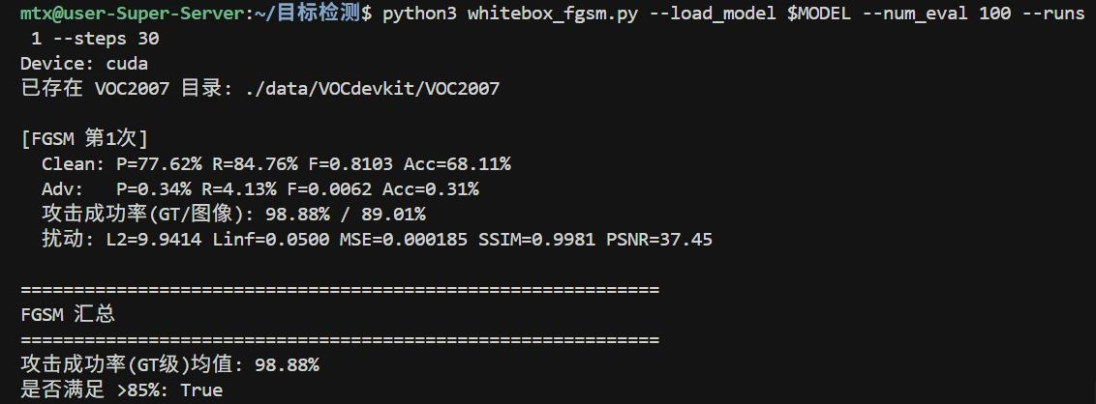
FGSM
Adv P=0.34%：对抗图像精确率几乎为 0
Adv R=4.13%：对抗图像召回率几乎为 0，漏检极其严重
Adv F=0.0062：检测性能完全失效
Adv Acc=0.31%：检测完全失败
GT 攻击成功率 98.88%：三者最高，几乎 100% 破坏目标检测
图像攻击成功率 89.01%：近 9 成图片完全检测失效，破坏力最强
L2=9.9414：三者中扰动幅度最小
Linf=0.0500：最大像素改动极小
MSE=0.000185：三者中图像失真最低
SSIM=0.9981：图像几乎与原图完全一致
PSNR=37.45dB：画质极高，无法察觉扰动
FGSM 一步生成最小、最隐蔽的扰动，却实现最高攻击成功率，高效且破坏力极强。

Slide 11
PGD
PGD 是迭代式白盒攻击，通过多次沿梯度上升方向微小更新扰动，逐步最大化模型损失，是最强的基础迭代攻击。它的核心不是一次性大步扰动，而是“多次小步 + 每步约束回投影”。
先用干净图生成伪目标，使攻击过程针对当前模型真实关注的检测对象。随后进入循环：每一轮都重新计算当前图像的检测损失梯度，然后按步长进行更新。更新完成后，代码做两层保护：第一层把对抗图限制在原图允许扰动范围内（保证不超过 5% 上限），第二层把像素限制在合法区间，避免出现异常值。
因为每一步都重新计算梯度，PGD 会比快速方法更容易持续朝“破坏检测结果”的方向推进，通常在相同扰动预算下成功率更高。
和前面多轮次的FGSM的区别是PGD每轮是随机起点计算的，而FGSM是固定起点的，所以FGSM容易走出相同的攻击路径。

Slide 12
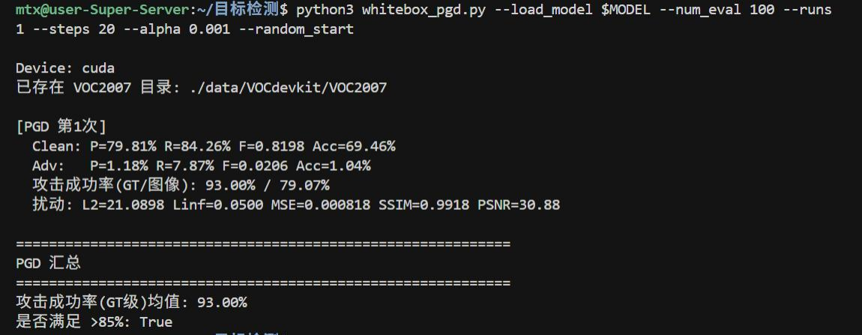
PGD
Adv P=1.18%：对抗图像精确率仅剩 1.18%，预测几乎全部失效
Adv R=7.87%：对抗图像召回率 7.87%，目标几乎 全部漏检
Adv F=0.0206：综合检测性能几乎完全崩溃
Adv Acc=1.04%：整体检测准确率接近完全失效
GT 攻击成功率 93.00%：93% 的真实目标被攻击 干扰失效，攻击效果极强
图像攻击成功率 79.07%：近 8 成图片检测完全 失效
L2=21.0898：扰动整体幅度中等
Linf=0.0500：最大像素改动限制为 0.05，扰动非常微小、人眼几乎不可见
MSE=0.000818：图像失真极小
SSIM=0.9918：图像结构几乎未改变
PSNR=30.88dB：画质极高，肉眼无法区分对抗样本
PGD 用极小的不可见扰动实现极强攻击，检测性能近乎完全失效，攻击效果优秀，成功率比FGSM稍低可能是因为step轮次设置的较小。

Slide 13
MI-FGSM
MI-FGSM 在迭代攻击中加入“历史梯度记忆”的版本，让更新方向更稳定、减少每轮梯度抖动，稳定性优于普通 PGD。
每轮先计算当前输入的梯度，并做归一化处理，避免某一轮梯度幅值过大导致方向失控；然后把本轮梯度与历史累计梯度做融合（动量累积），得到更平滑、更有连续性的更新方向，如此可以让攻击距离更远范围更大；最后按这个累计方向更新图像，再执行扰动范围约束和像素裁剪。
这样做的好处是，当检测场景复杂、目标较多时，攻击不会频繁“左右摇摆”，更容易在有限步数内持续压低目标置信度与匹配成功率。

Slide 14
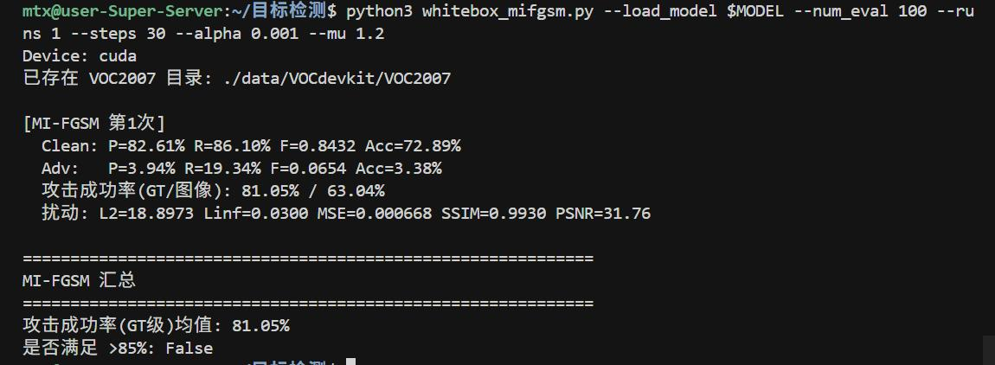
MI-FGSM
Adv P=3.94%：对抗精确率略高于 PGD、FGSM，但仍极低
Adv R=19.34%：对抗召回率 19.34%，漏检严重但略好于另外两种
Adv F=0.0654：综合性能失效，但相对另外两种稍好
Adv Acc=3.38%：检测基本失效
GT 攻击成功率 81.05%。攻击效果对比其他两种 攻击明显较弱
图像攻击成功率 63.04%：失效图片占比三者最低
L2=18.8973：扰动幅度中等
Linf=0.0300：最大像素改动最严格（仅 0.03）
MSE=0.000668：失真程度中等
SSIM=0.9930：图像结构保持完好
PSNR=31.76dB：画质高，扰动不可见
MI-FGSM 因限制更严格、扰动更小，导致攻击成功率略低，但仍能让模型检测基本失效。

Slide 15
NES 黑盒攻击
通过多组随机方向的攻击来判断应该选择的攻击方向。
代码里 nes_attack() 每轮都会生成很多随机方向 u，然后分别试 x+sigma*u 和 x-sigma*u 两种小改动，把这两次结果差值累积起来，估计“往哪边改更容易让检测变差”。这个“变差”不是随便定义的，而是写的 matched_suppression_objective：优先压低干净图里那些原本检测到的目标（同类别、IoU能匹配的目标），所以攻击目标更贴近任务。
估计出方向后，代码再做动量累积（避免方向来回抖）、步长衰减（前面走快，后面走稳），然后更新图像并投影回 eps 约束内。

Slide 16
SPSA 黑盒攻击
通过针对像素的正负改动确定攻击方向。
在 spsa_attack() 里，不再是用NES那种高斯随机方向，而是用 +1/-1 的随机开关向量 v，同样比较 x+delta*v 和 x-delta*v 的输出差，统计出更新方向。
后面的更新逻辑也一样：归一化、动量、步长衰减、投影、裁剪。它的通俗理解是：**每一步都做一堆“加一点/减一点”的快速试验，哪种让检测更差就往哪边改。

Slide 17
Square Attack
通过每个square分区的攻击情况来确定攻击方向。
代码中每一步会在图像上随机选择一个方块区域，对该区域进行正负强度扰动候选，然后比较目标函数是否下降；若候选更优就接受更新，否则丢弃继续搜索。
为了兼顾 step的上限和攻击强度，我在每一步里引入了多候选机制（n_candidates），也就是同一步尝试多个随机方块，选目标函数下降最明显的候选，从而提升单位步的有效性。

Slide 18
黑盒攻击
目前黑盒攻击运行得到的最高攻击成功率只有百分之三十。
最大的问题就是运行速度太慢，运行一次要花一两个小时，如果后面要继续修改代码提高成功率的话应该运行时间还会增加很多。在这么慢的运行速度下我很难进行多次的修改和测评，还在继续尝试提高成功率。

